Slide 1
Digital Image Process - Super Resolution
2021.12.24
최병희

Slide 2
목차
관련 기술 조사
VDSR 논문 리뷰
Matlab 실행 결과
결과 리뷰 및 수정사항

Slide 3
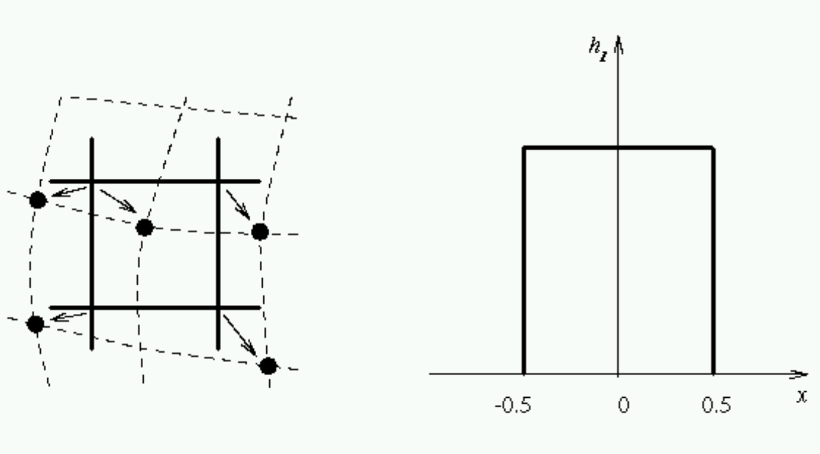
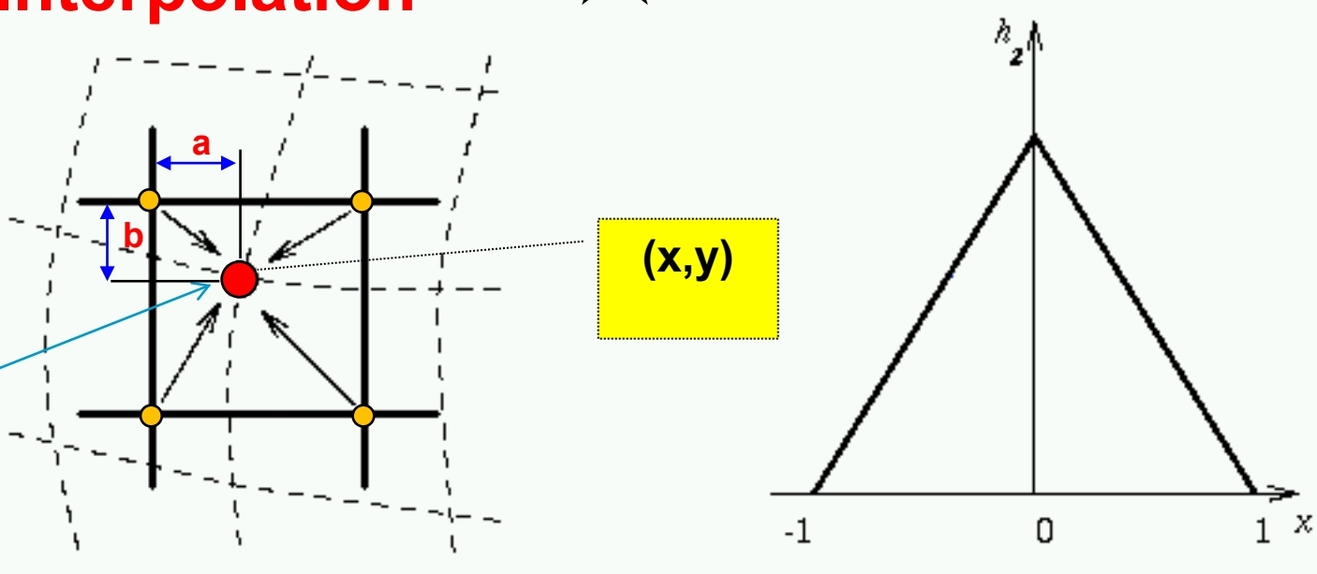
관련 기술 – NN & Bilinear
원본을 역참조했을 때 가장 가까운 거리의 픽셀값 선택
원본을 역참조했을 때 주변 네 픽셀의 거리에 비례하여 픽셀값 계산
Notes:
Lenet 알고리즘은 기존의 full connected layer가 가지는 한계인 이미지의 형상을 무시하는 점을 개선하기 위해서 고안되었습니다.
따라서 연구팀은 local receptive field (filter), shard weight, sub-mapping(convolution, polling)의 개념을 도입하여 Lenet 알고리즘을 개발합니다.
그 당시 개발된 것이 LeNet-1이고 이를 바탕으로 LeNet-5까지 만들어지게 되었습니다.

Slide 4
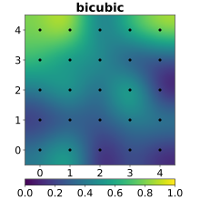
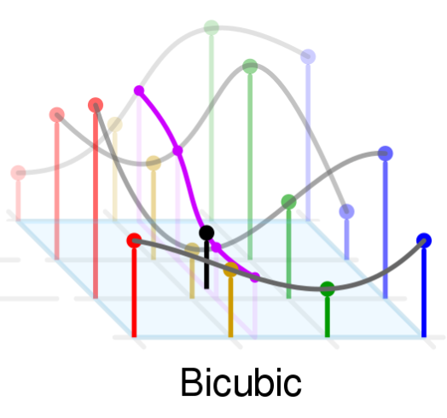
관련 기술 – Bicubic interpolation
원본을 역참조했을 떄 주변 네 점의 픽셀값을 3차 보간한 방정식을 사용하여 픽셀값을 구하는 방법
NN, Bilinear 보다 선명한 화질을 얻을 수 있음
Notes:
Lenet 알고리즘은 기존의 full connected layer가 가지는 한계인 이미지의 형상을 무시하는 점을 개선하기 위해서 고안되었습니다.
따라서 연구팀은 local receptive field (filter), shard weight, sub-mapping(convolution, polling)의 개념을 도입하여 Lenet 알고리즘을 개발합니다.
그 당시 개발된 것이 LeNet-1이고 이를 바탕으로 LeNet-5까지 만들어지게 되었습니다.

Slide 5
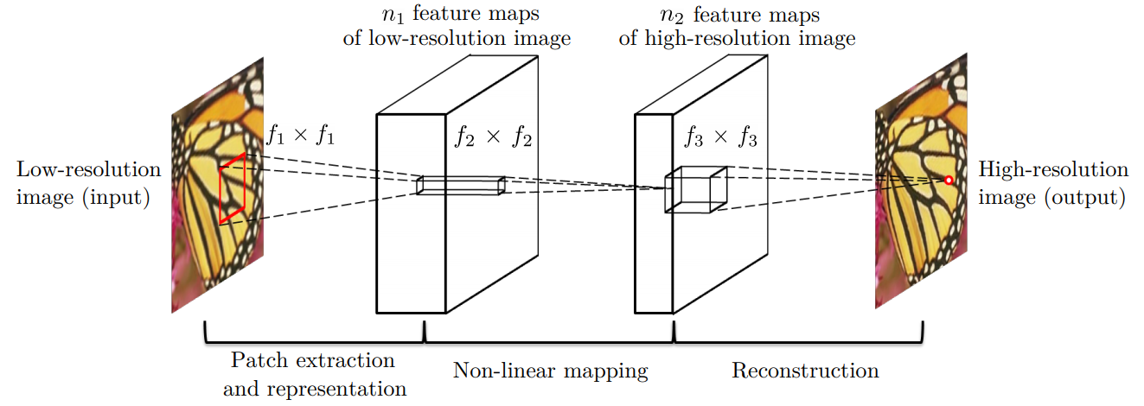
VDSR 논문 리뷰 - SRCNN
초기의 Super Resolution CNN 모델
저해상도 이미지에서 패치를 뽑아 고차원 벡터를 추출, 이를 비선형적으로 변환시킨 후 다시 복원함으로서 고해상도 이미지를 얻음

Slide 6
VDSR 논문 리뷰 - SRCNN의 문제점
Context: 레이어의 수가 적으므로 receptive field의 크기가 작음
Convergence: 수렴 속도(학습 속도)가 매우 느림
Scale Factor: 다양한 Scale의 이미지에 적용하기 힘듦

Slide 7
VDSR 논문 리뷰 - SRCNN의 문제점
Context: 레이어의 수가 적으므로 receptive field의 크기가 작음
Convergence: 수렴 속도(학습 속도)가 매우 느림
Scale Factor: 다양한 Scale의 이미지에 적용하기 힘듦
Context: 레이어의 수를 늘려 넓은 receptive field 획득
Convergence: residual learning과 높은 학습률 사용
Scale Factor: multi-scale을 위한 단층 네트워크 설계

Slide 8
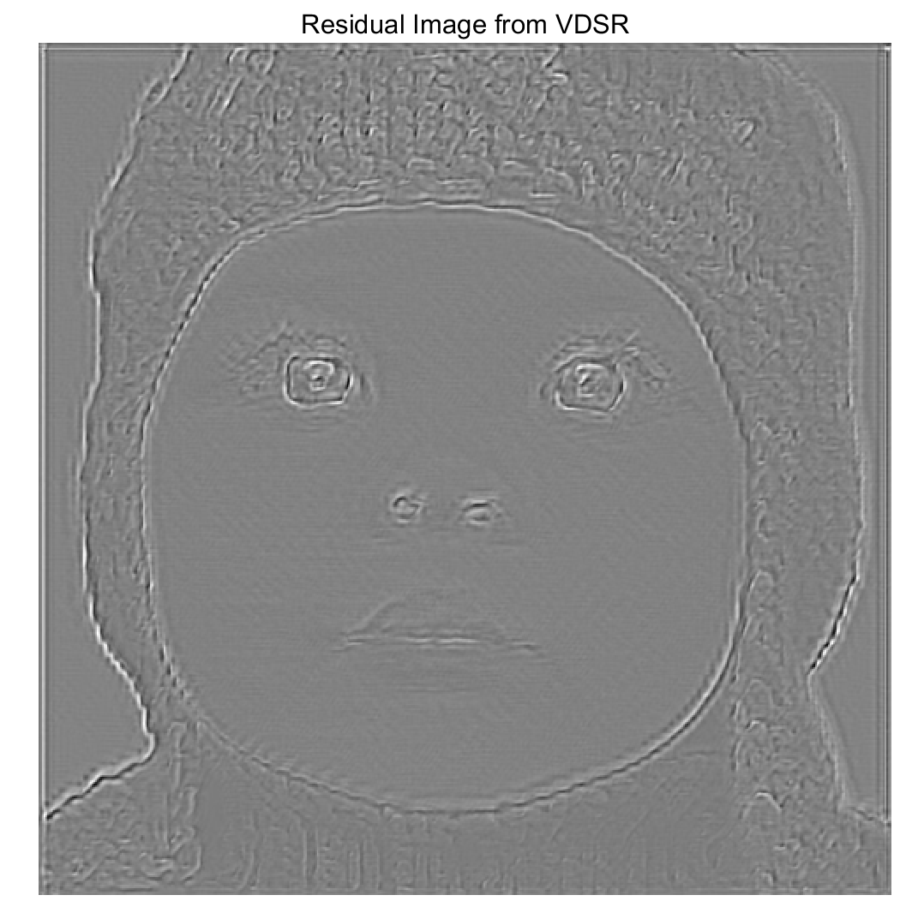
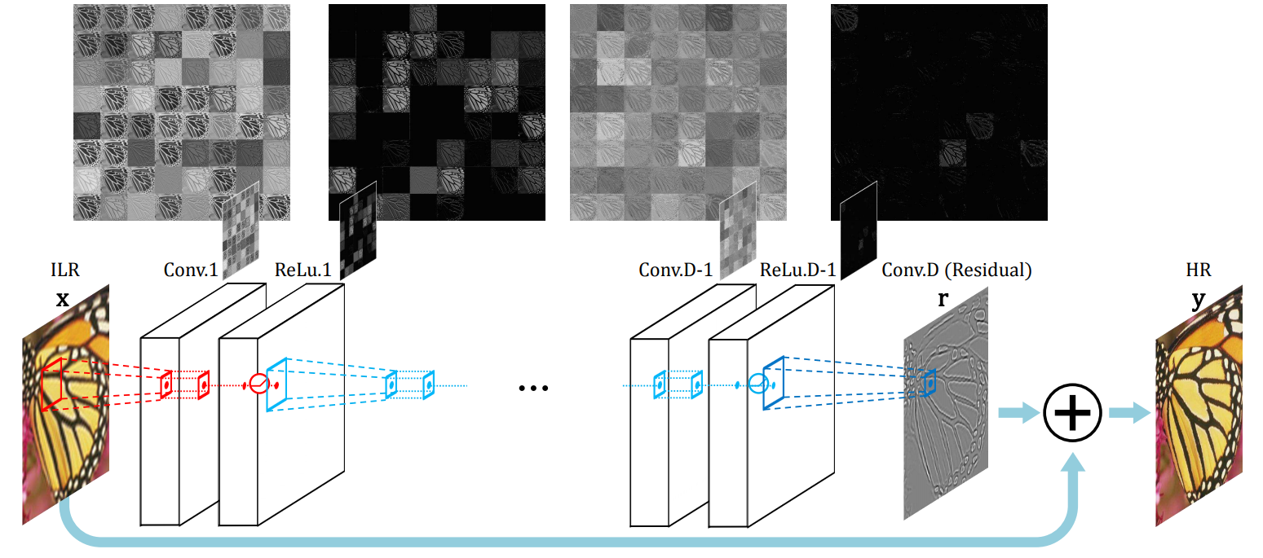
VDSR 논문 리뷰 – 학습 특징
SRCNN과는 다르게 원본 이미지와 보간 결과의 차이인 residual image를 학습
Super Resolution 특성상 input과 output의 차이가 크지 않으므로 오차가 큰 부분만을 학습하기 위함
마지막 레이어에 residual layer를 추가

Slide 9
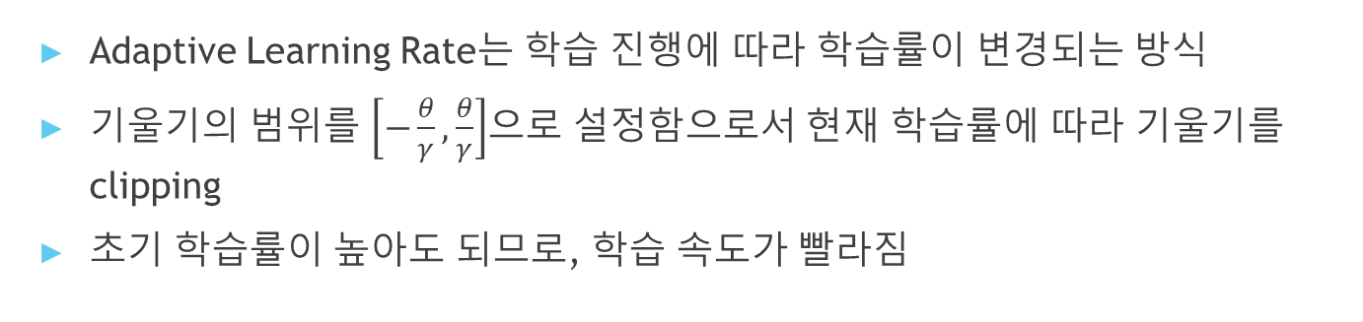
VDSR 논문 리뷰 – 학습 특징
Adaptive Learning Rate는 학습 진행에 따라 학습률이 변경되는 방식
기울기의 범위를 $\left[−\frac{θ}{γ}, \frac{θ}{γ}\right]$으로 설정함으로서 현재 학습률에 따라 기울기를 clipping
초기 학습률이 높아도 되므로, 학습 속도가 빨라짐

Slide 10
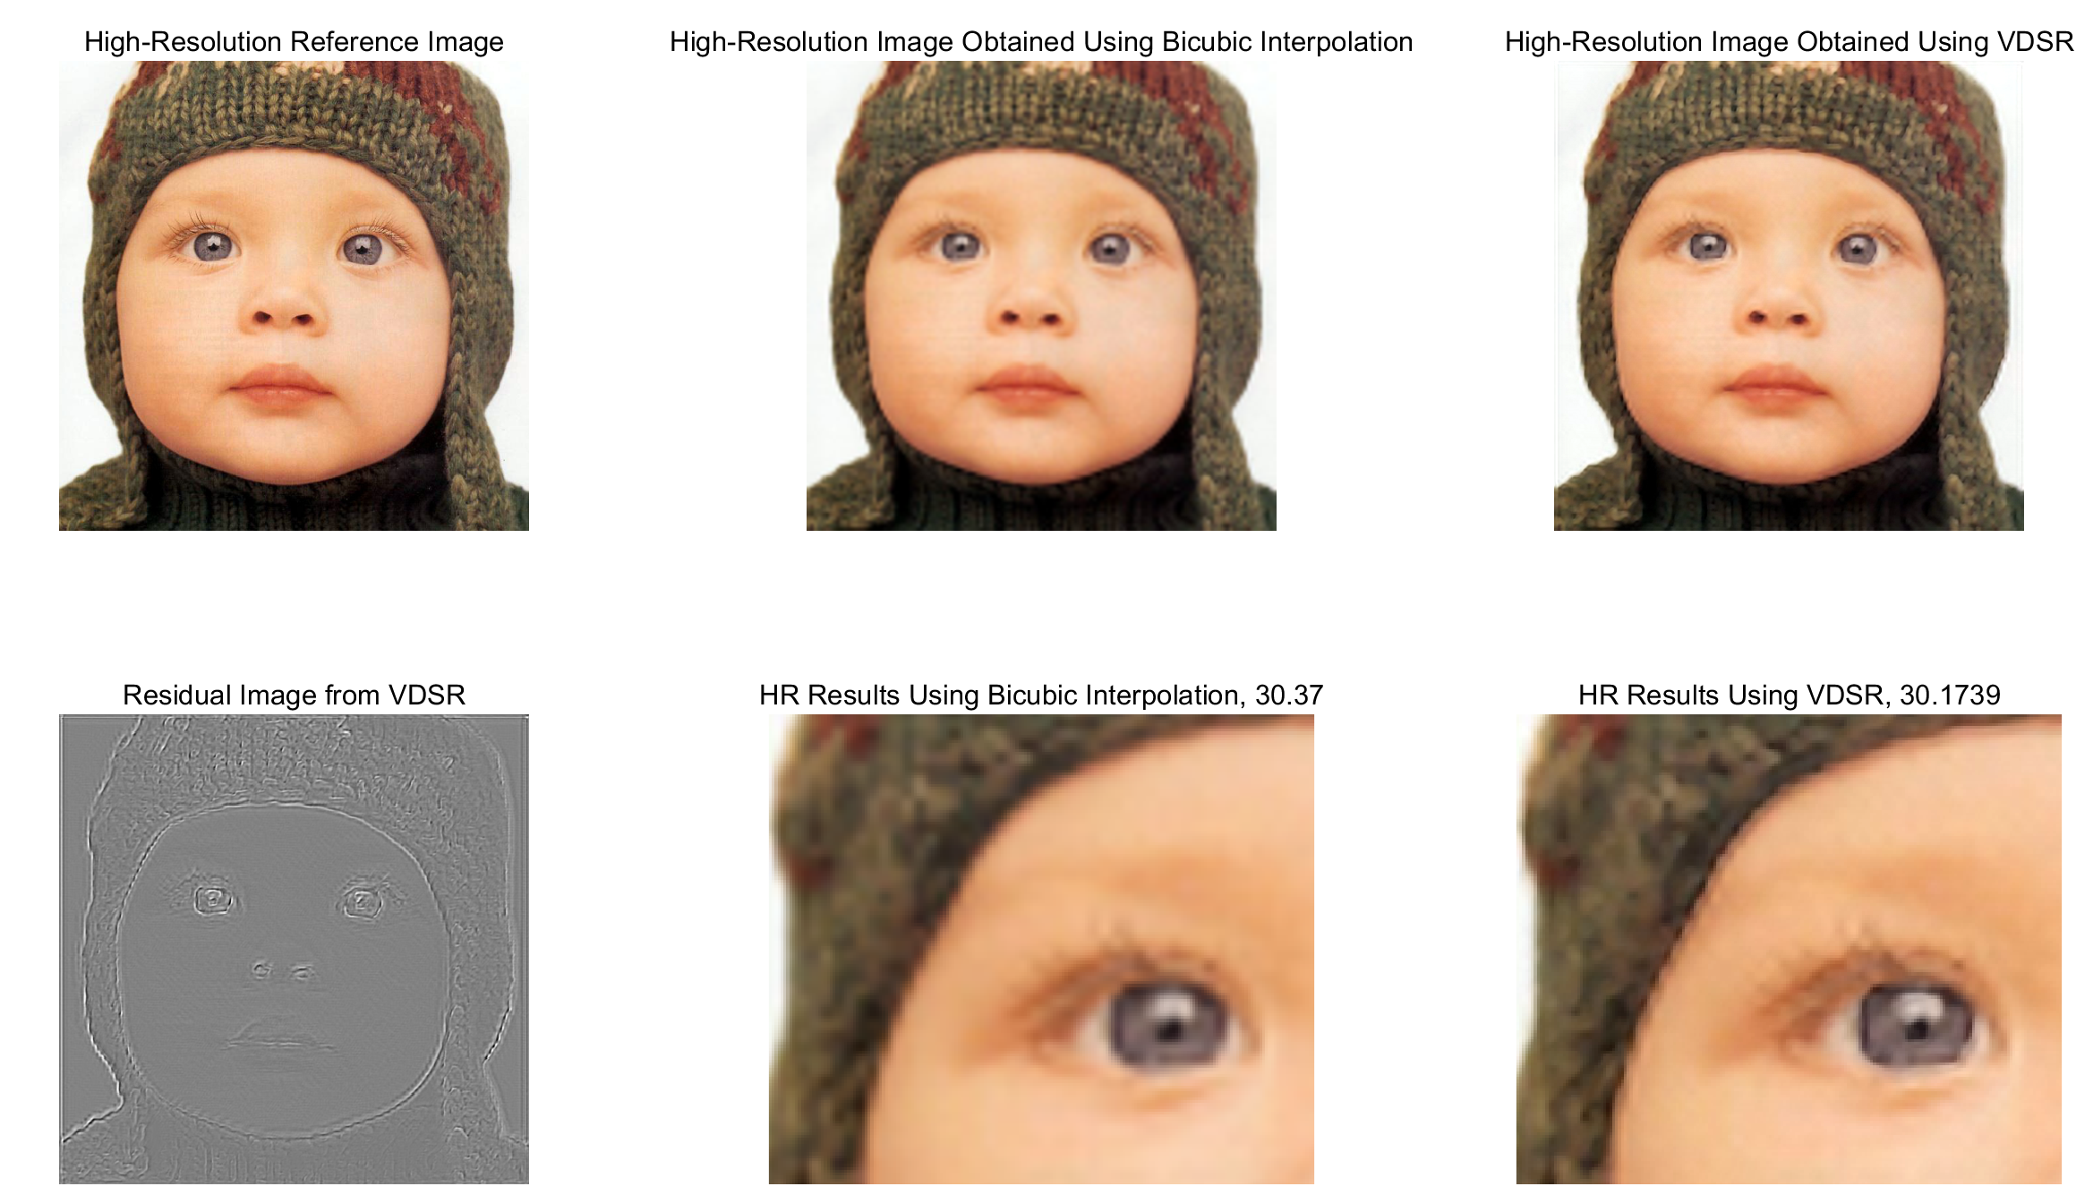

MATLAB 실행 결과
주어진 Set5 5장의 평균 PSNR
Notes:
https://colab.research.google.com/drive/1zGq5ANZ1_SWltiCZmBl4qy_uBsie6Hue?authuser=1

Slide 11
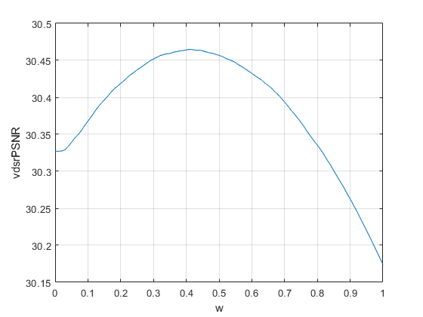

결과 리뷰 및 수정사항
가중치 조절로 개선된 평균 PSNR
코드 실행 결과, bicubic보다 딥러닝을 사용한 SR의 PSNR값이 낮게 나오는 것을 확인
SR의 PSNR값을 개선하기 위해 residual image의 반영 가중치를 조절
반영 가중치를 0~1 사이의 값 중 가장 PSNR이 높은 값을 선택
Notes:
https://colab.research.google.com/drive/1zGq5ANZ1_SWltiCZmBl4qy_uBsie6Hue?authuser=1

Slide 12
감사합니다.
질문 받아요
Notes:
로지스틱 회귀 https://ratsgo.github.io/machine%20learning/2017/04/02/logistic/
최대우도법 https://angeloyeo.github.io/2020/07/17/MLE.html
원 핫 인코딩 https://john-analyst.medium.com/%EB%8D%B0%EC%9D%B4%ED%84%B0-%EC%A0%84%EC%B2%98%EB%A6%AC-%EB%A0%88%EC%9D%B4%EB%B8%94-%EC%9D%B8%EC%BD%94%EB%94%A9%EA%B3%BC-%EC%9B%90%ED%95%AB-%EC%9D%B8%EC%BD%94%EB%94%A9-f0220df21df1

